Slide 1
铁路专用通信技术
铁道学院 刘洪朋

Slide 2
铁路数字移动通信系统
GSM-R
1 概述
2 GSM-R基本原理
3 GSM-R系统结构
4 GSM-R业务与应用

Slide 3
1 概述
GSM: Global System For Mobile Communications
全球移动通信系统
是无线通信技术体制之一
是世界上最广泛应用第二代数字移动通信标准（2G）
实现了从模拟传输到数字传输质的飞跃
在全球普遍应用，占82%的市场份额，是全球主流的无线通信技术
开放的标准、成熟的产业链、提供全球漫游服务
定位于公众移动通信的商用网络，用户多、使得建网成本大幅下降

Slide 4
1 概述
GSM与GSM-R的关系-六大关系
GSM-R理论建立在GSM理论基础之上；
GSM-R技术建立在GSM技术基础之上；
GSM-R工业以GSM工业为基础；
GSM-R工程建设以GSM工程经验为基础；
GSM-R应用开发吸收GSM成功经验；
GSM-R的市场铁路专用，GSM公众商用。
增强型语音呼叫功能ASCI
eMLPP
语音广播VBS
语音组呼VGCS
Follow Me
铁路特有的应用
无线列调
无线车次号传递等
铁路特有频段
严格的服务质量要求
GSM基础平台
GSM-R

Slide 5
1 概述
GSM-R: GSM for Railways
铁路数字移动通信系统
基于GSM（ phase2+）技术发展的技术
结合铁路需求、进行优化而得到的系统（高速、调度通信）
定位于铁路专用移动通信的系统（与公网在业务、服务质量、用户有所不同）
在欧洲铁路得到广泛推广应用，在亚洲、非洲、澳洲、美洲铁路有应用
是我国铁路第二代移动通信系统，实现了第一代模拟移动通信向数字移动通信的质的飞跃

Slide 6
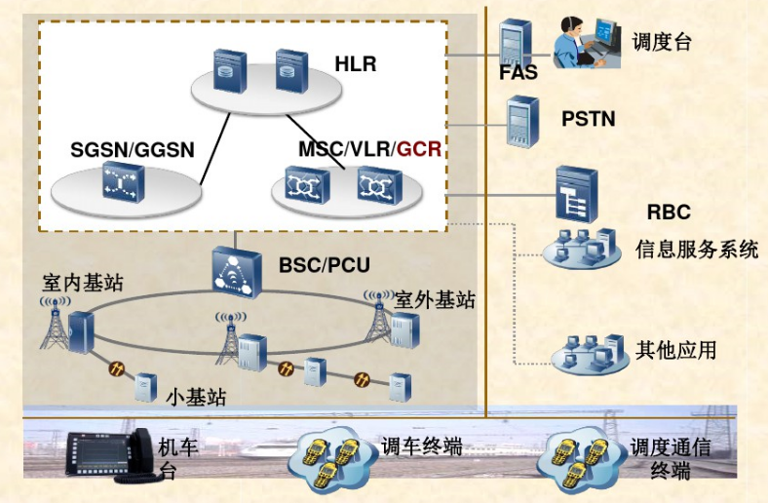
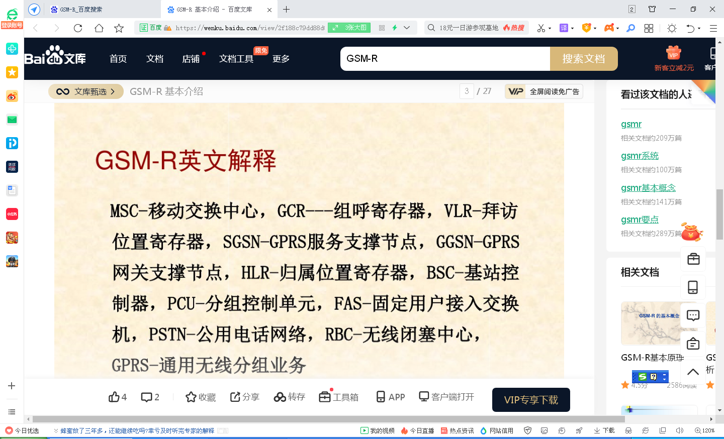

Slide 7
1 概述
GSM-R的提出
随着欧洲铁路网络的迅速发展，欧盟各国都亟待解决如何在列车高速运行时语音数据的可靠传输以及跨国运行时自动列车防护(ATP)的互操作性(兼容)问题。国际铁路联盟(UIC)为满足欧洲21世纪铁路网络一体化进程向欧委会推荐了欧洲铁路综合调度移动通信系统——GSM-R（GSM for Railway）。
GSM-R系统很多技术借鉴了公网的GSM技术，保留了GSM的大体结构，使得从一开始GSM-R系统就是一个成熟可靠的系统，它的绝大多数软硬件都已在现网中得到检验。

Slide 8
1 概述
GSM-R 的发展
GSM-R 的发展大致分为以下三个阶段：
一是标准制定阶段。1993年，国际铁路联盟UIC和欧洲电信标准组织ETSI协商，提出欧洲各国铁路下一代无线通信以GSM Phase2+为标准的GSM-R技术。
二是系统试验阶段。1997年，24个国家的32个铁路组织签署了GSM-R谅解备忘录。从1997年至2000年间，分别在法国、意大利、德国的高速线上开展了对GSM-R系统的严格测试。
三是工程实施阶段。2000年，第一个GSM-R网络瑞典到丹麦的铁路投入商业运营。随后，德国、瑞士、英国、法国、意大利、斯洛伐克、荷兰、瑞典、西班牙、捷克、芬兰、挪威、比利时、俄罗斯等相继建设了自己的GSM-R系统。

Slide 9
1 概述
GSM-R在中国的发展
欧洲GSM-R/ETCS的成功运用，为我国铁路通信信号技术发展提供了良好的技术借鉴。
我国从1994年就开始对专用移动通信技术跟踪研究，当时的重点是对GSM-R和TETRA(陆上集群无线电通信)系统进行比较，2000年底正式确定将GSM-R作为我国铁路移动通信的发展方向。
2003年2月，铁道部建立GSM-R应用与模拟系统实验，
2003年9月，信息产业部GSM-R使用频段，GSM-R在我国铁路的全面实施。
目前已经采用GSM-R系统的铁路线路有：京沪、武广、郑西 、沪宁、沪杭、京津、合宁、合武、石太、甬台温、温福、福厦、青藏、大秦、胶济、新广深、京九、武九、哈大、京广等线路。

Slide 10
GSM频率分配
2 GSM-R基本原理
上行链路
880
890
915
1710
1785
1850
1910
E-GSM
GSM 1800
GSM 1900
P-GSM
925
935
960
1805
1880
1930
1990
MHz
下行链路
欧洲GSM-R工作频段：上行876-880，下行921-925MHz。
中国GSM-R工作频段：上行885-889，下行930-934MHz。
Notes:
According to the resolution of the World Radiocommunication Conference in 1978, the European Telecom Authorities primarily reserved two frequency bands of twice 25 MHz:
890 MHz to 915 MHz from mobile to the network,
935 MHz to 960 MHz from base stations to the mobiles for use by cellular systems.
By 1990, a newly allocated band of twice 75 MHz (1710 MHz to 1785 MHz for uplink and 1805 MHz to 1880 MHz for downlink) was formed for the Digital Communication System which is a version of GSM suited to the 1800 MHz frequency band. This application was initiated in the United Kingdom.
Furthermore FCC has granted band of twice 60 MHz (1850 MHz to 1910 MHz for uplink and 1930 MHz to 1990 MHz for downlink) devoted to GSM networks.
Two new frequency bands are supported:
the Extended GSM 900 band or E-GSM = P-GSM + 2x10 MHz,
the Railway GSM 900 band for Railways companies or
R-GSM = E-GSM + 2x4 MHz.

Slide 11

GSM使用对称无线信道
2 GSM-R基本原理
上行
下行
BTS
890 MHz
频率
915 MHz
935 MHz
频率
960 MHz
0
信道号
124
0
信道号
124
例如:
第48信道
双工间隔 = 45 MHz
频带宽度 = 2 x 25 MHz
信道间隔 = 200 kHz
上行：终端发送、基站接收；下行：基站发送、终端接收。
GSM系统是双工通信，需要使用1对信道，1个用来提供终端到基站的传输，1个用来提供基站到终端的传输。每个载频提供8个全速率的时分多址（TDMA）信道。
GSM系统需占用指定频谱内的上、下行频率，即工作频段。
GSM系统中，频点之间的间隔为200KHz。上下行相差45MHz。

Slide 12
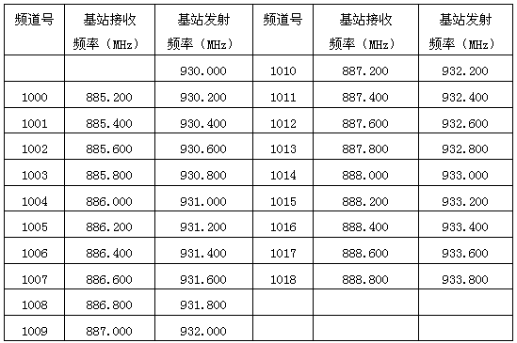
GSM-R的19对频率
2 GSM-R基本原理
在我国，信产部分配给铁道部900MHz频段4MHz带宽用于建设GSM-R，共计19个频点。
统一频率在一定距离间隔的区域可以重复使用，即频率复用。工程中频道分配应避免同频干扰、邻频干扰和互调干扰。
一般要求，同小区控制信道不小于600KHz，业务信道不小于400KHz；邻小区新到载波间隔不小于400KHz。因此，工程设计中，既要考虑容量、又要考虑服务质量要求进行频率规划。

Slide 13
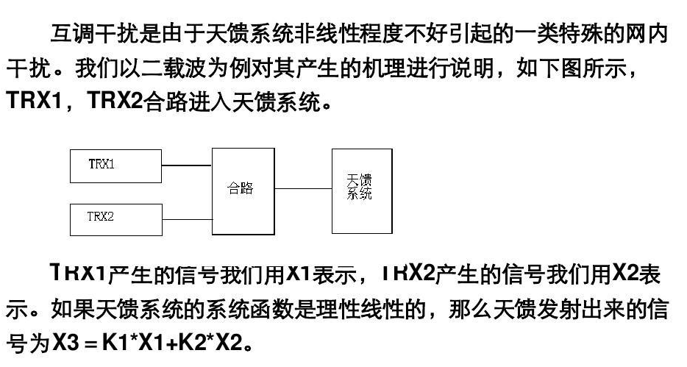
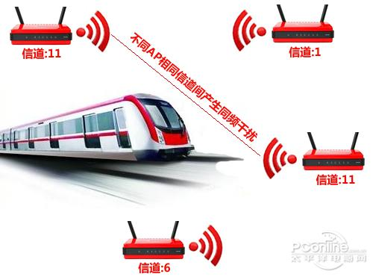
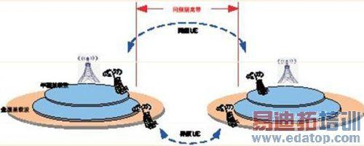

Slide 14
TDMA时分多址
2 GSM-R基本原理
时间
  BTS
n+1
TDMAs
n
TS
7
0
n-1
MS1
MS2
MS3
1000
FDM
//
1018
载波频率
区分信号的方法：按频率区分，FDMA，如无线列调；按时间区分信号，TDMA，如GSM-R。按扩频码区分信号，CDMA。
在GSM中，无线路径上是采用时分多址（TDMA）方式。每一频点（频道或叫载频TRX）上可分成8个时隙，每一时隙为一个信道，因此，一个TRX最多可有8个移动客户同时使用。
例如：铁路GSM-R系统，沿线区间采用2基站（2个TRX信道机），2个载频，16个信道。

Slide 15

蜂窝原理
2 GSM-R基本原理
每个GSM-R小区支持用户容量（呼叫的数量）有限，具体呼叫容量取决于基站配置的规模（O2、O3）。
频率复用：是指在不同的地理区域上用相同的载波频率进行覆盖。这些区域必须隔开足够的距离，以致所产生的同频道及邻频道干扰的影响可忽略不计。
A
B
C
D
A
B
C
D
A

Slide 16
话音编码及信道编码
2 GSM-R基本原理
话音编码：
  数字通信系统，话音信号需进行数字化处理（模拟-数字转换）常用的PCM分三步：取样（8000次/秒），量化（8bit），编码，因此，1路话音信号64kbit/s。
  GSM/GSM-R系统：无线带宽受限，采用低速率话音编码，1路话音信号13kbit/s。
信道编码：
  加入纠错编码，目的在于检出和校正接收比特流中的差错。
  包括分组编码和卷积编码。

Slide 17
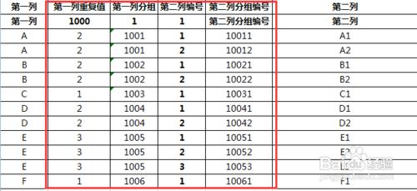
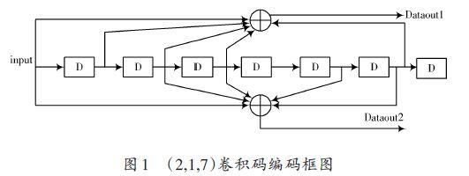


Slide 18
3 GSM-R系统结构
GSM-R在通信网中的地位与作用
支撑网
（信令）
（网管）
（同步）
业务网
（固定电话网PSTN）（移动电话网GSM-R）
基础传送网
（传输：DWDM、SDH）
基础传送网：提供透明传输通道
业务网：面向用户、提供通信服务
支撑网：支撑网络正常运行

Slide 19
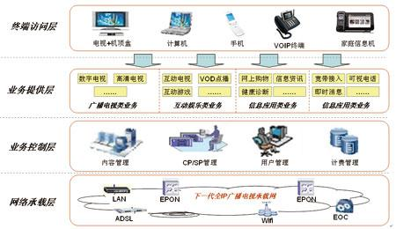

Slide 20
系统构成
3 GSM-R系统结构
GSM-R数字移动通信系统（简称GSM-R）是在GSM技术基础上增加了铁路特殊业务的专用通信技术。
系统主要组成部份:
1.网络交换子系统NSS（Network and Switching Subsystem）
2.基站子系统BSS(Base Station Subsystem )
3.移动智能网子系统IN(Intelligent Network)
4.通用分组无线业务子系统
5.操作和维护子系统OSS
6.终端子系统

Slide 21








3 GSM-R系统结构
SIM卡管理
智能网子系统
智能网设备
交换机
（MSC）
服务Builder
IN
各子系统网管
SCP
GPRS设备
外部数据网
计费、结算、营帐
服务Builder
IN
SGSN
GGSN
操作和维护子系统
网络交换子系统
GPRS子系统
TRAU
B
S
C
基站子系统
ADM
终端子系统
ADM
ADM
ADM
ADM
B
T
S
B
T
S
R
R
R
B
T
S
B
T
S
B
T
S
B
T
S
B
T
S
ADM
ADM
ADM
GSM-R系统组成示意图

Slide 22
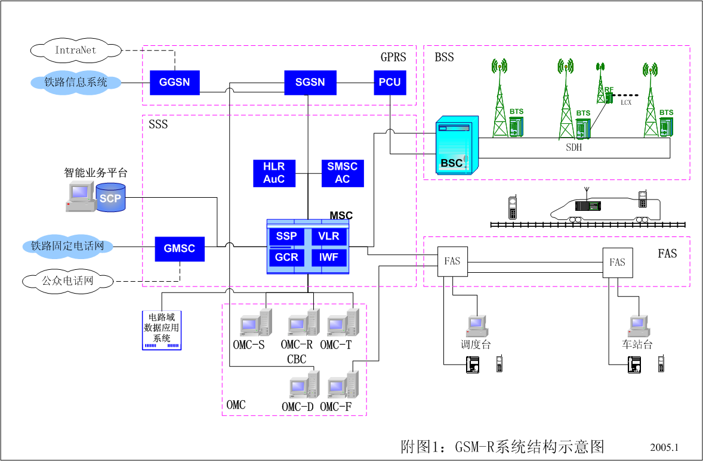
1.网络交换子系统(NSS)：
移动交换中心(MSC)、网关移动交换中心(GMSC)、访问位置寄存器(VLR)、组呼寄存器(GCR)、归属位置寄存器(HLR)、鉴权中心(AuC)、短消息中心(SMSC)、确认中心(AC)、固定用户接入交换机(FAS)等设备。

Slide 23
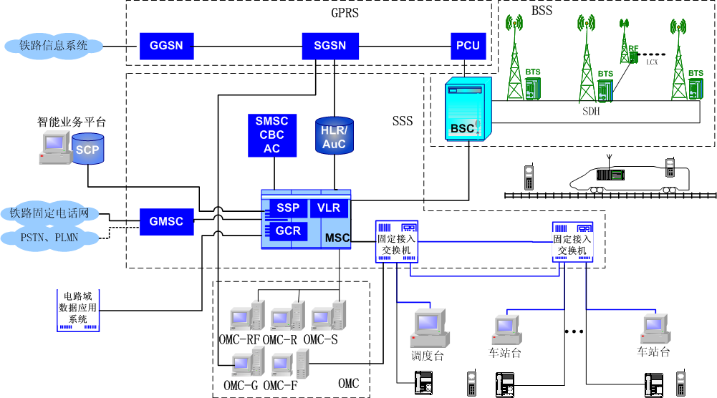
2.基站子系统(BSS)
基站收发信机(BTS)、基站控制器(BSC)以及编译码和速率适配单元(TRAU)和小区广播短消息中心(CBC)等设备。

Slide 24
3.移动智能网子系统(IN)
包括业务控制点(SCP)、业务交换点(SSP)、业务管理系统(SMS)等设备,HLR、MSC也是重要的智能网业务节点。

Slide 25
智能网在GSM-R网中的地位和作用
智能网实现铁路运营业务
实时地同步数据信息
SCP1
FN
FN
SCP2
TCP/IP
HLR1
HLR2
HLR3
HLRn
交换网实现铁路基本电信业务
TMSC1
TMSC2
TMSCn
用户平面
控制平面
MSC1
MSC2
MSC3
MSCn

Slide 26
4.通用分组无线业务子系统(GPRS)
包括网关业务支持节点（GGSN）、业务支持节点（SGSN）、分组控制单元（PCU）等设备。

Slide 27
5.操作和维护子系统(OSS)
包括交换网络管理子系统(OMC-S)、无线网络管理子系统(OMC-R)、GPRS网络管理子系统(OMC-G)、直放站管理子系统(OMC-RF)、FAS网络管理系统(OMC-F)。

Slide 28
6.终端子系统
  固定终端：调度终端、车站终端、用户电话机。
  移动终端：由移动应用设备和SIM卡组成。
  移动应用设备包括各类车载台和手持台。
  车载台包括机车综合无线通信设备(CIR) 、列控机车台、机车同步操作机车台、汽车车载台等；
  手持台包括作业手持台OPH、通用手持台GPH、调车手持台OPS；
  其它移动应用设备包括移动调度台，固定移动终端（如监控设备）等。

Slide 29
4 GSM-R业务与应用
GSM-R系统业务
是通过GSM-R网向用户提供的通信服务。
1、业务类型
（1）语音业务
（2）数据业务
（3）智能业务

Slide 30
4 GSM-R业务与应用
（1）语音业务
点对点话音呼叫业务
语音广播业务（VBS）
语音组呼业务（VGCS）
紧急呼叫
多方通信（最多五方）

Slide 31
4 GSM-R业务与应用
（2）数据业务
电路交换数据传输业务
系统通过占用一条话音信道提供端到端的数据传输。
短消息业务
系统提供通过信令信道传送简短信息的业务。消息应采用简单文本格式，消息分段信息长度最长为160个字符（7bit编码）。发送方可以在短消息发送出去后得到一条确认通知。
分组交换数据传输业务（GPRS）
系统采用无线资源动态分配方式和分组交换传送模式，向用户提供端到端的数据业务，传输速率为9.05～171.2kbit/s。

Slide 32
4 GSM-R业务与应用
（3）智能业务
基本业务
①功能寻址业务
根据被叫用户所承担的功能来发起呼叫，而不是根据被叫用户的号码来寻址。主叫方可以是有线用户，也可以是无线用户。
②位置寻址业务
将移动用户发起的呼叫，路由到一个与该用户当前所处位置相关的目的地址。这个功能主要用于解决移动用户呼叫固定用户，包括司机或运营手持台用户呼叫调度员和当前车站值班员等。
③精确位置寻址
④基于MSISDN的呼叫限制
铁路紧急呼叫
列车紧急呼叫和调车紧急呼叫。

Slide 33
4 GSM-R业务与应用
扩展业务
①基于位置的呼叫限制业务
将用户（包括调度员、车站值班员和助理值班员）发起功能号呼叫的范围限制在其管辖区域内。
②自动获取调度中心的IP地址业务
用于实现列车在运行中自动获取调度中心（TDCS中心）的IP地址。
③短信的智能业务
包括短信的功能寻址和基于位置寻址等。

Slide 34
4 GSM-R业务与应用
GSM-R在铁路中的应用
(一)中国铁路对GSM-R系统的应用需求
(二)各类应用业务的GSM-R解决方案
1、调度通信和应急语音通信
2、列控信息传送
3、机车同步操控
4、调车机车信号和监控信息传送
5、车次号、调度命令、列尾信息传送
6、站场平面调车
(三)GSM-R网络建设与应用业务关系

Slide 35
4 GSM-R业务与应用
(一)中国铁路对GSM-R系统的应用需求
中国铁路
GSM-R应用需求
列车运行控制
列车调度指挥
列车运行
安全监控
其他业务
已实现
列控信息传送
调度通信
列尾信息传送
应急语音通信
机车同步操控
车次号传送
晃车信息
图像传送
调车机车信号
和监控信息传送
调度命令
机车工况信息
旅客服务信息
待 实 现
站场调度通信

Slide 36
4 GSM-R业务与应用
1、列车运行控制类
1）列车运行控制信息传送：是中国列控系统(CTCS3）建设的基本前提。CTCS-3级是基于无线通信的固定闭塞，要求基于无线网络实现车－地实时、双向、不间断的数据传送。
2）机车同步操控：机车同步操控信息传送是实现重载运输的必要条件。当由多台机车牵引组合列车时，为了实现牵引过程中同时加速、减速、制动，本务机车和补机机车之间需要通过无线信道实时传递控制命令。
3）调车机车信号和监控信息传送:实现地面主机对调车机车车载主机的站场调车机车信号、调车作业通知单和监控信息传送，车载主机接收信息，并进行相应的加工处理，与既有的列车运行监控记录装置交换显示，控制机车。

Slide 37
4 GSM-R业务与应用
2、列车调度指挥类
（1）调度通信：包括有线调度通信和无线调度通信，无线列车调度大三角（调度员、车站值班员、司机）和小三角（助理值班员、司机、运转车长）通信是基础的通信需求。
（2）列车无线车次号校核信息传送：将从机车运行安全监控记录装置（TAX箱）采集的车次号、机车号、位置（公里标）、机车速度、列车总重、车辆计长、车辆辆数等车次号信息，通过无线信道，在编组站、沿线车站的规定位置向车站实时传送，由CTC（TDCS）系统进行车次号校核。

Slide 38
4 GSM-R业务与应用
（3）调度命令信息传送：调度命令主要包括调度命令、行车凭证、调车作业单、进路预告信息、调车请求信息等，是调度员或车站值班员向司机下达的书面命令，是列车安全运行的重要依据，此信息应确保实时、可靠地从地面传递到运行机车上，运行机车收到调度命令后，应及时把确认信息传送至地面。
（4）站场调度通信：站场调度通信包括车站、驼峰调车、平面调车、货运、列检、车号和商检等站场移动通信业务，具体包括站场调车语音通信和站场调车数据传送。平面调车通信和驼峰调车通信是站场通信最重要的组成部分。

Slide 39
4 GSM-R业务与应用
3、列车运行安全监控类
（1）列尾信息：列尾信息包括：司机发送的列车尾部风压查询信息、排风制动信息；列尾主机发送的电池欠压、主风管风压异常告警信息。异常情况下，列尾风压值应自动、间歇﹙间隔不小于10秒﹚循环多次发送给机车电台。
（2）晃车信息：在地面维修中心和车载设备之间传送轨道动态监测数据。
（3）机车工况信息：为确保行车安全，需要在车、地之间实现机车工况、车辆工况和牵引工况等信息的无线传送。

Slide 40
4 GSM-R业务与应用
4、其他业务
（1）应急语音通信：应急通信是指铁路在发生行车事故及自然灾害等公共突发事件时应提供的通信联络手段，实现事故现场与救援指挥中心以及事故现场救援人员之间的通信。
（2）图象传送：图像指包括照片、图像等在内的数据通信业务。
（3）旅客服务信息：包括运行列车上的售票补票业务、旅行信息查询服务等。

Slide 41
铁路宽带移动通信系统LTE-R

Slide 42
移动通信系统的发展趋势
1G
2G
3G
4G
模拟通信
数字通信
多媒体业务
无处不在的业务环境
模拟调制技术
小区制
硬切换
网络规划
数字调制技术
数据压缩
软切换
差错控制
短信息
高质量语音业务
多媒体业务
>> 100kbps
分组数据业务
动态无线资源管理
随时随地的无线接入
无缝业务提供
网络融合与重用
多媒体终端
>> 10Mbps 数据速率
基于全IP核心网
AMPS
TACS
NMT-450
NTT
GSM
IS-136/CDPD
PDC
IS-95A
HSCSD/GPRS IS-136+(PRS)
EDGE
IS-95B
WCDMA
TD-SCDMA
CDMA2000
Wibro
HSPA
CDMA2000 1X EV
IMT-Advanced !
3GPP LTE
3GPP2 AIE
~kbps
9.6kbps~14.4 kbps
0.144 ~2 Mbps
~ 10 Mbps
~ 100 Mbps/1Gbps
Notes:
社会发展规律：生产力、生产关系
重点是技术发展，系统仅是代表
3GPP2的空中接口长期演进技术被称为AIE（Air Interface Evolution）
HSCSD - High Speed Circuit Switched Data

Slide 43
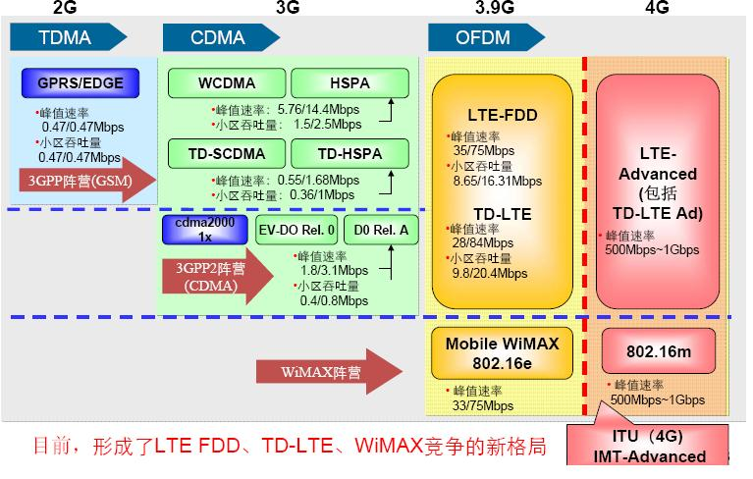
新一轮通信技术变革

Slide 44
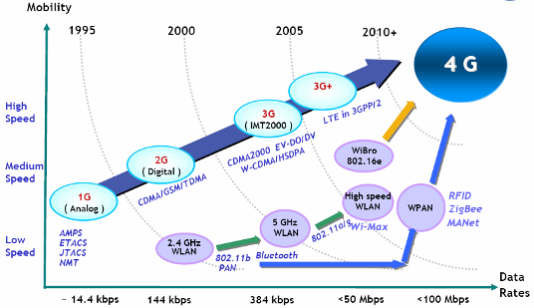
LTE背景介绍
什么是LTE？
  长期演进LTE (Long Term Evolution)是3GPP主导的无线通信技术的演进。
  3GPP （3rd Generation Partnership Project ）成立于1998年12月，是一个无线通信技术的标准组织，由一系列的标准联盟作为成员（Organizational Partners）。
3GPP的目标是打造新一代无线通信系统，超越现有无线接入能力，全面支撑高性能数据业务的，“确保在未来10年内领先”。
更高的带宽，更大的容量
更高的数据传输速率
更低的传输时延
更低的运营成本

Slide 45
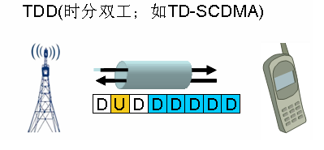
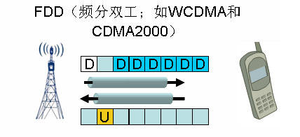
双工技术
TDD方式－上下行频率相同
  可用于任何频段
  适合于上下行非对称及对称业务
FDD方式－上下行频率配对
  需要成对频段
  适合于上下行对称业务；
LTE包括TDD-LTE 和 FDD-LTE

Slide 46
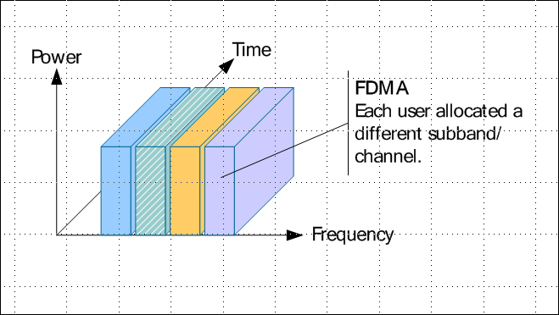
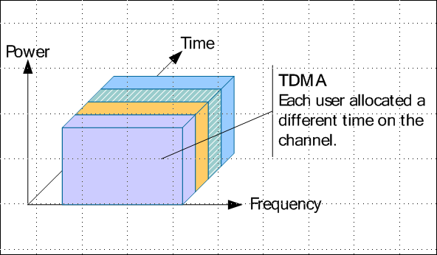
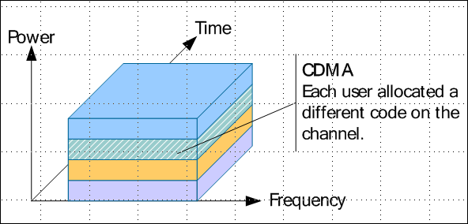
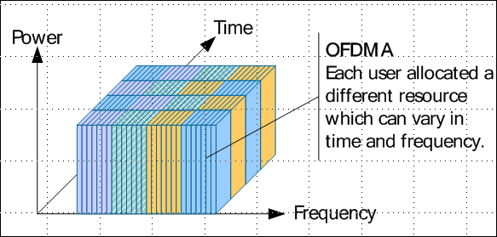
多址技术对比

Slide 47
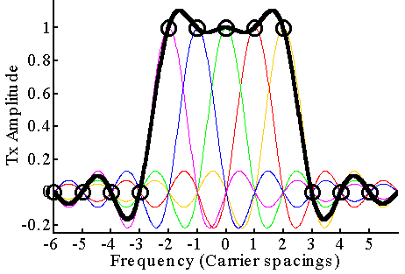
OFDM概述
正交频分复用技术，多载波调制的一种。将一个宽频信道分成若干正交子信道，将高速数据信号转换成并行的低速子数据流，调制到每个子信道上进行传输。
宽频信道
正交子信道
f
频域波形
Notes:
资源分配结合规范，现有实现程度。集中式：优点调度开销小。确认二者的区别及各自的有缺点。分布式最小单位是RB.

Slide 48
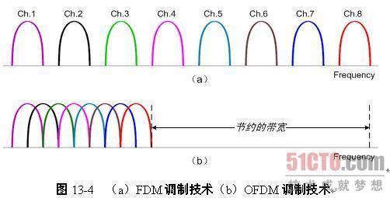

Slide 49
MIMO与OFDM技术结合
OFDM能使无线信道的抗频率选择性衰落性能得到极大的提高，但是对提高通信系统容量的能力有限。
MIMO-OFDM技术可以使系统性能得到极大地改善，提高系统的频谱效率和抗衰落能力。
MIMO采用空间复用技术，可以在理论上对系统容量无限提高，可以弥补OFDM在系统容量方面的不足
第 <number> 页

Slide 50
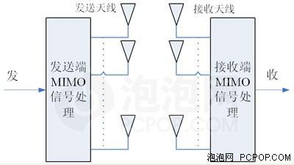
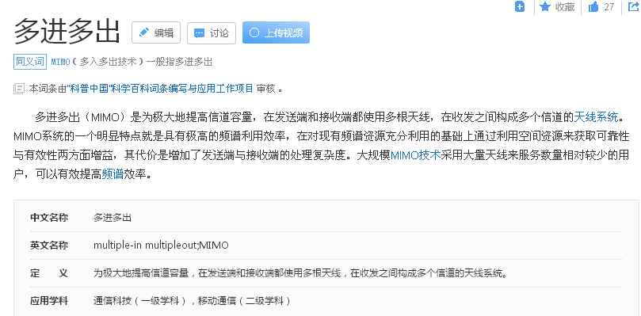

Slide 51
LTE-R
随着铁路运输业务的不断发展，对通信领域的要求从系统稳定可靠、沿途高质量无线覆盖、高速运行中的优秀系统性能，系统可扩展、可演进，满足更高的生产通信需求及旅客的通信需求等。面对未来发展趋势，GSM-R系统已在很多方面显示出诸多的局限性。因此，国际铁路联盟（UIC）已基本确认长期演进技术（LTE）作为下一代铁路无线通信技术。
铁路无线通信技术向LTE-R演进的必要性
（1）窄带系统无法满足宽带业务需求
（2）LTE系统可为旅客提供无线宽带

Slide 52
LTE-R
LTE-R的技术特征
（1）通信速率的提高，下行速率达到100Mbit/s，上行达到50Mbit/s。
（2）提高了频谱效率，下行链路为5bit/s/Hz；上行为 2.5bit/s/Hz。
（3）以分组域业务为主要目标，系统在整体架构上将基于分组交换。
（4）QoS 保证，通过系统设计和严格的 QoS 机制，保证实时业务（如 VoIP）的服务质量。
（5）系统部署灵活，能够支持 1.4～20MHz 间的多种系统带宽，保证将来在系统部署上的灵活性。
（6）降低无线网络时延 ，解决了向下兼容的问题并降低了网络时延。
（7）在保持目前基站位置不变的情况下增加了小区边界比特速率。
（8）强调向下兼容 ，支持已有的3G系统和非3GPP（第3代合作伙伴计划The 3rd Generation Partnership Project）规范系统的协同运作。
概括来说，与3G相比，LTE更具技术优势，具体表现为高数据速率、低延迟、分组传送、广域覆盖和向下兼容。

